Slide 1



CROSSBORDER STANDARDIZATION
OF INSTITUTIONAL TERMINOLOGY
CrossTerm
CrossTerm
Conferenza transfrontaliera
sui bisogni e le buone prassi
in materia di operatività multilingue
nella Pubblica Amministrazione
Čezmejna konferenca o potrebah in dobrih praksah večjezičnega poslovanja v javni upravi
Mercoledì 23.10.2024, Capodistria
Sreda, 23.10.2024, Koper

Slide 2
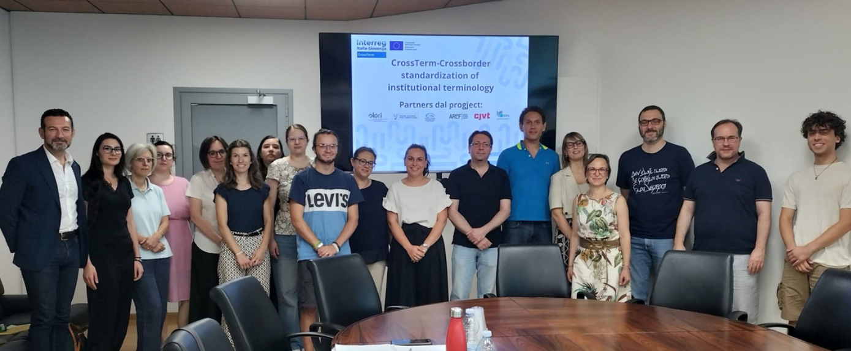
Relazione sull’analisi dei bisogni derivata dai Focus Group
Predstavitev poročila o analizi potreb na podlagi fokusnih skupin
CROSSBORDER STANDARDIZATION
OF INSTITUTIONAL TERMINOLOGY
Udine / Videm 29.08.2024
Relatrice / Predstavlja : Linda Picco, ARLeF - Agjenzie regjonâl pe lenghe furlane
Čezmejna konferenca o potrebah in dobrih praksah večjezičnega poslovanja v javni upravi/
Conferenza transfrontaliera sui bisogni e le buone prassi in materia di operatività multilingue nella P.A.
Center humanističnih znanosti ZRS Koper, Koper, 23. 10. 2024 / Centro di Scienze Umanistiche ZRS Koper, Capodistria, 23. 10. 2024
PROJECT

Slide 3
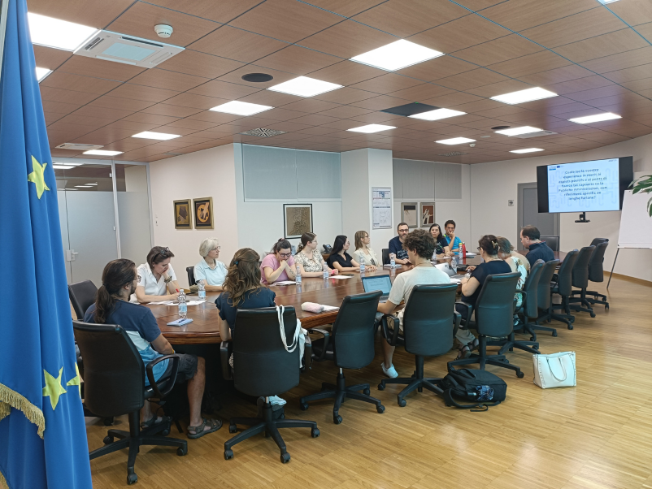
CROSSBORDER STANDARDIZATION
OF INSTITUTIONAL TERMINOLOGY
Rapporti tra operatori linguistici e pubblica amministrazione
in merito alle attività legate alla lingua friulana e/o in friulano
Odnosi med jezikovnimi delavci in delavkami ter javno upravo v zvezi z dejavnostmi,
povezanimi s furlanskim jezikom in/ali v furlanščini
Aspetti positivi, criticità e proposte per una migliore operatività
Pozitivni vidiki, kritična vprašanja in predlogi za boljše delovanje
Čezmejna konferenca o potrebah in dobrih praksah večjezičnega poslovanja v javni upravi/
Conferenza transfrontaliera sui bisogni e le buone prassi in materia di operatività multilingue nella P.A.
Center humanističnih znanosti ZRS Koper, Koper, 23. 10. 2024 / Centro di Scienze Umanistiche ZRS Koper, Capodistria, 23. 10. 2024
PROJECT

Slide 4
CROSSBORDER STANDARDIZATION
OF INSTITUTIONAL TERMINOLOGY
Alcuni elementi condivisi
Nekateri skupni elementi
Differenza tra lingua e grafia
Lingua standard e varianti linguistiche
Funzione educativa e motivazionale degli operatori linguistici
Razlika med jezikom in zapisom
Standardni jezik in jezikovne različice
Izobraževalna in motivacijska funkcija jezikovnih delavcev in delavk
Čezmejna konferenca o potrebah in dobrih praksah večjezičnega poslovanja v javni upravi/
Conferenza transfrontaliera sui bisogni e le buone prassi in materia di operatività multilingue nella P.A.
Center humanističnih znanosti ZRS Koper, Koper, 23. 10. 2024 / Centro di Scienze Umanistiche ZRS Koper, Capodistria, 23. 10. 2024
PROJECT

Slide 5
CROSSBORDER STANDARDIZATION
OF INSTITUTIONAL TERMINOLOGY
Altri spunti di riflessione
Druge iztočnice za razmislek
Discrasia tra ciò che è bene fare e quello che realmente si fa
Ulteriore aggravio per la Pubblica Amministrazione
Pubblica Amministrazione come strumento di diffusione
Figure di riferimento
Friulano come lingua dei rapporti diretti, amicali, informali
Neskladje med tem, kar bi bilo dobro narediti, in tem, kar se dejansko dela
Dodatno breme za javno upravo
Javna uprava kot orodje za diseminacijo
Vzorniki
Furlanščina kot jezik neposrednih, prijateljskih in neformalnih stikov
Čezmejna konferenca o potrebah in dobrih praksah večjezičnega poslovanja v javni upravi/
Conferenza transfrontaliera sui bisogni e le buone prassi in materia di operatività multilingue nella P.A.
Center humanističnih znanosti ZRS Koper, Koper, 23. 10. 2024 / Centro di Scienze Umanistiche ZRS Koper, Capodistria, 23. 10. 2024
PROJECT

Slide 6
Dati della ricerca “Furlan contât - Tire fûr la lenghe”
Podatki raziskave “Furlan contât - Tire fûr la lenghe”
CROSSBORDER STANDARDIZATION
OF INSTITUTIONAL TERMINOLOGY
Indagine sull’utilizzo della lingua friulana e delle altre lingue parlate in Friuli” finanziata dall’ARLeF e condotta nel 2023 dall’IRES FVG
Raziskava o rabi furlanskega jezika in drugih jezikov, ki se govorijo v Furlaniji, ki jo je financirala ARLeF in jo je leta 2023 izvedel IRES FVG
La lingua friulana è:
Parlata attivamente da 444.000 persone
Compresa da circa 700.000 (ossia 9 persone su 10)
Furlanski jezik :
Aktivno ga govori 444.000 ljudi
Razume ga približno 700.000 ljudi (tj. 90 % prebivalstva)
Čezmejna konferenca o potrebah in dobrih praksah večjezičnega poslovanja v javni upravi/
Conferenza transfrontaliera sui bisogni e le buone prassi in materia di operatività multilingue nella P.A.
Center humanističnih znanosti ZRS Koper, Koper, 23. 10. 2024 / Centro di Scienze Umanistiche ZRS Koper, Capodistria, 23. 10. 2024
PROJECT

Slide 7
CROSSBORDER STANDARDIZATION
OF INSTITUTIONAL TERMINOLOGY
Suggerimenti e proposte
Priporočila in predlogi
Necessità di un’adeguata formazione
Proposta di un canale di comunicazione preferenziale, in particolare nella Pubblica Amministrazione
Potreba po ustreznem usposabljanju
Predlog za prednostni komunikacijski kanal, zlasti v javni upravi
Čezmejna konferenca o potrebah in dobrih praksah večjezičnega poslovanja v javni upravi/
Conferenza transfrontaliera sui bisogni e le buone prassi in materia di operatività multilingue nella P.A.
Center humanističnih znanosti ZRS Koper, Koper, 23. 10. 2024 / Centro di Scienze Umanistiche ZRS Koper, Capodistria, 23. 10. 2024
PROJECT

Slide 8

CROSSBORDER STANDARDIZATION
OF INSTITUTIONAL TERMINOLOGY
Grazie per l'attenzione!
Hvala za pozornost!
Mandi!
Contatti / Kontakti:
e-mail: crossterm@slori.org
SEGUICI / SLEDI NAM
www.ita-slo.eu/crossterm
Center humanističnih znanosti ZRS Koper, Koper, 23. 10. 2024 / Centro di Scienze Umanistiche ZRS Koper, Capodistria, 23. 10. 2024

